Slide 1
Каждая встреча с музыкой – это повод к размышлениям о жизни
Встреча первая
П. И. Чайковский
(1840 - 1893)

Slide 2
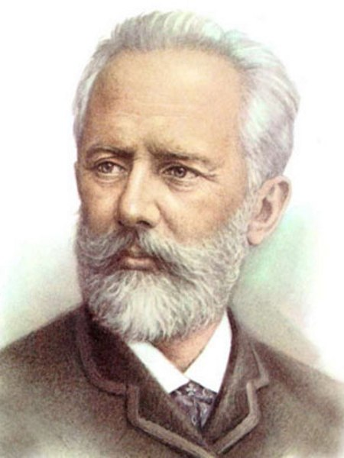

Slide 3
С юности Чайковский любил театр.
Сюжет для оперы «Евгений Онегин» Чайковскому подсказала известная певица Е. А. Лавровская.
Композитор рассказывал: «На прошлой неделе я был как-то у Лавровской. Разговор зашел о сюжетах для оперы... Лизавета Андреевна молчала и добродушно улыбалась, как вдруг сказала: „А что бы взять Евгения Онегина"? Мысль эта показалась мне дикой, и я ничего не отвечал. Потом, обедая в трактире один, я вспомнил об Онегине, задумался, потом начал находить мысль Лавровской возможной, потом увлекся и к концу обеда решился. Тотчас побежал отыскивать Пушкина. С трудом нашел, отправился домой, перечел с восторгом и провел совершенно бессонную ночь, результатом которой был сценариум прелестной оперы с текстом Пушкина».

Slide 4
В составлении либретто принимал участие его друг, литератор К. С. Шиловский. В своем романе в стихах Пушкин создал многогранный портрет современной ему эпохи, ее нравов и обычаев; Белинский назвал «Евгения Онегина» «энциклопедией русской жизни». Но композитора в первую очередь привлекала лирическая драма героев — и именно она заняла центральное место в опере, которую автор назвал «лирическими сценами». Чайковский за одну ночь написал сценарий и принялся за музыку.

Slide 5
Первая постановка в 1879 г. на сцене Малого театра силами учащихся Московской консерватории, дирижёр Н. Г. Рубинштейн
Постановка в московском Большом театре в 1881г. (дирижёр E.-M. Beviniani).
Первое исполнение в Санкт-Петербурге в 1883г. кружком любителей (дирижёр К. К. Зике).
Постановка в Мариинском театре в 1884г., дирижёр Э. Ф. Направник.
В 1895 — вторая постановка на сцене Большого театра, дирижёр С. В. Рахманинов.
Первая зарубежная постановка в 1888г. в Праге, дирижёр — автор.
В 1892г. постановка в Гамбургской опере, дирижёр Густав Малер.
Первая постановка на советской сцене в 1918г. в Петрограде в Малом оперном театре. В 1921 постановка в Большом театре.

Slide 6
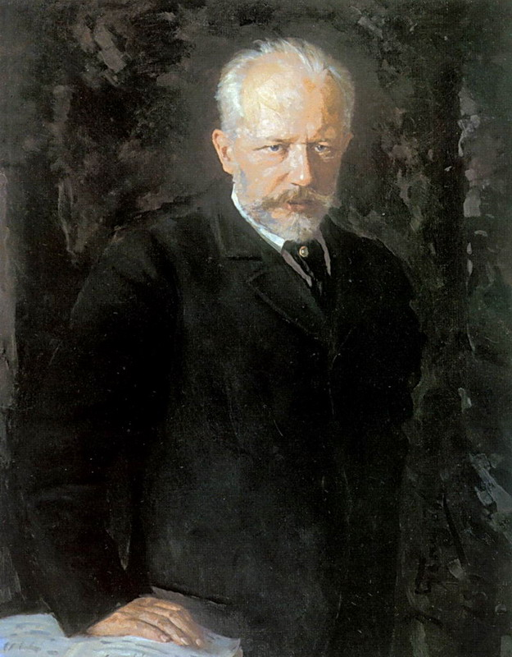
Опера «Евгений Онегин»
Вступление
Задумчивая нежная тема –
первая музыкальная характеристика Татьяны, тема её девичьих грез.
Она будет иметь большое значение в музыкальном развитии первой и второй картин, а также появится в заключительной сцене.

Slide 7
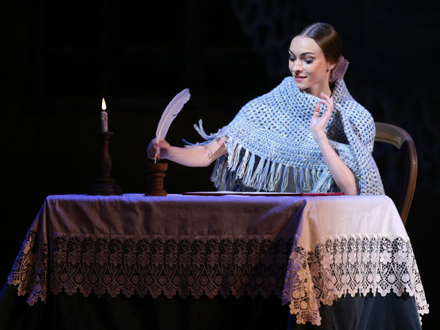
Главная героиня оперы - Татьяна
Послушай дуэт Татьяны (сопрано) и Ольги (контральто) «Слыхали ль вы». Он передает обаяние пушкинской эпохи и написан в характере бытового романса начала XIX века.
Его музыка полна задушевной мечтательности. Затем дуэт переходит в квартет: к голосам девушек присоединяются Ларина и няня, вспоминающие «давно прошедшие года».

Slide 8
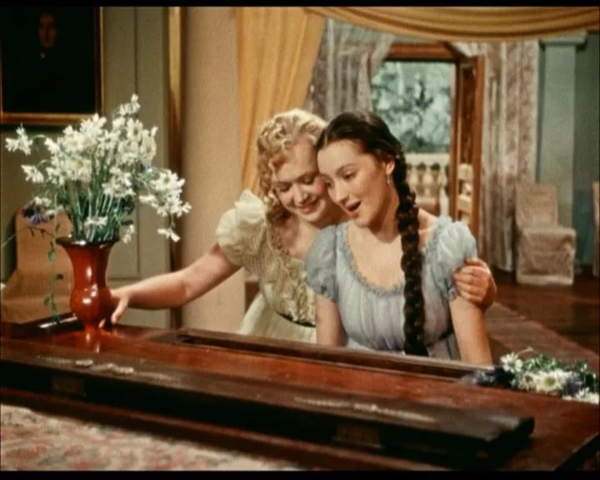
Дуэт Татьяны и Ольги

Slide 9
Жених Ольги - Ленский
Образ юного поэта ярче всего раскрывается в ариозо Ленского (тенор) «Я люблю вас». Его гибкая взволнованная мелодия — тема любви Ленского — звучит светло и восторженно, она полна счастливых надежд: Ариозо имеет трехчастную форму с динамической репризой.

Slide 10
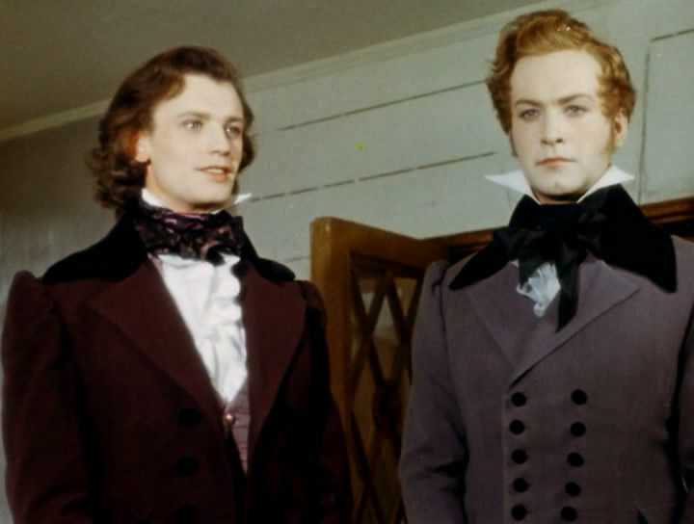
Ариозо Ленского

Slide 11
Онегин – друг Ленского
Ариозо Онегина «Мой дядя самых честных правил…» выдержано в ритме менуэта и создает облик скучающего светского человека, надменно-учтивого и равнодушного.

Slide 12
В сцене с няней рождается порывистая тема любви Татьяны, играющая важную роль во второй картине («Ах, няня, няня, я страдаю, я тоскую»).
Сцена письма, с которой Чайковский начал сочинять оперу, раскрывает всю глубину переживаний героини, тайники ее души. Сцена представляет собой монолог, состоящий из четырех эпизодов с кодой, и начинается с оркестрового вступления, построенного на теме любви.

Slide 13
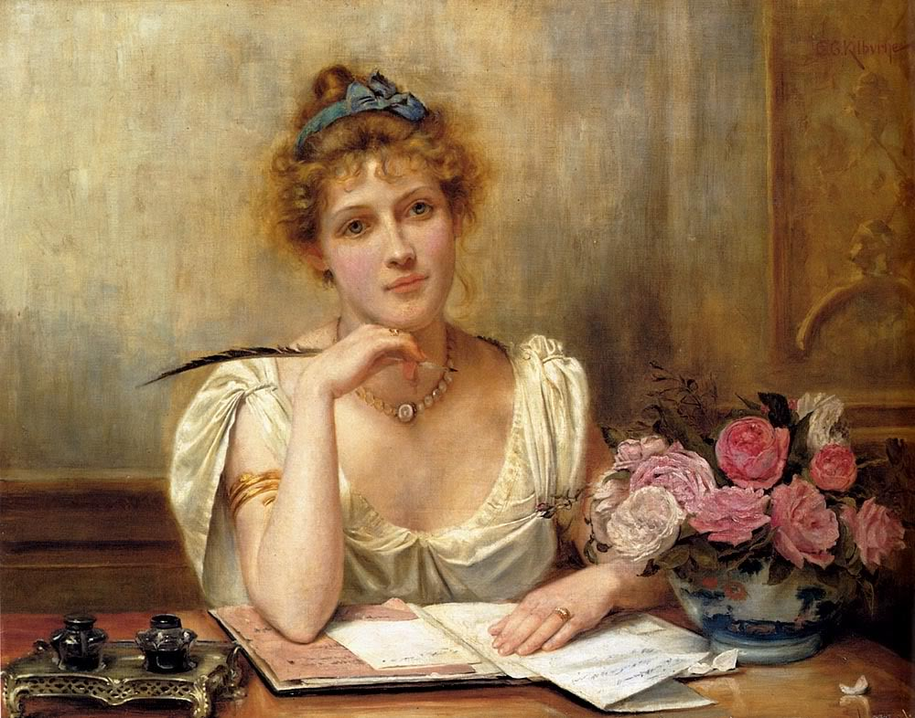
Письмо Татьяны

Slide 14
Я к вам пишу – чего же боле? Что я могу еще сказать? Теперь, я знаю, в вашей воле Меня презреньем наказать. Но вы, к моей несчастной доле Хоть каплю жалости храня, Вы не оставите меня. Сначала я молчать хотела; Поверьте: моего стыда Вы не узнали б никогда, Когда б надежду я имела Хоть редко, хоть в неделю раз В деревне нашей видеть вас, Чтоб только слышать ваши речи, Вам слово молвить, и потом Все думать, думать об одном
И день и ночь до новой встречи. Но, говорят, вы нелюдим;
В глуши, в деревне всё вам скучно,
А мы... ничем мы не блестим, Хоть рады вам и рады простодушно.
Зачем вы посетили нас? В глуши забытого селенья Я никогда не знала б вас, Не знала б горького мученья. Души неопытной волненья Смирив со временем (как знать?), По сердцу я нашла бы друга, Была бы верная супруга И добродетельная мать.

Slide 15
Другой!.. Нет, никому на свете Не отдала бы сердца я! То в высшем суждено совете... То воля неба: я твоя; Вся жизнь моя была залогом Свиданья верного с тобой; Я знаю, ты мне послан богом, До гроба ты хранитель мой... Ты в сновиденьях мне являлся, Незримый, ты мне был уж мил, Твой чудный взгляд меня томил, В душе твой голос раздавался Давно...нет, это был не сон! Ты чуть вошел, я вмиг узнала, Вся обомлела, запылала И в мыслях молвила: вот он! Не правда ль? Я тебя слыхала: Ты говорил со мной в тиши, Когда я бедным помогала Или молитвой услаждала Тоску волнуемой души? И в это самое мгновенье Не ты ли, милое виденье, В прозрачной темноте мелькнул, Проникнул тихо к изголовью?
Не ты ль, с отрадой и любовью, Слова надежды мне шепнул? Кто ты, мой ангел ли хранитель, Или коварный искуситель: Мои сомненья разреши.
Быть может, это все пустое, Обман неопытной души! И суждено совсем иное... Но так и быть! Судьбу мою Отныне я тебе вручаю, Перед тобою слезы лью, Твоей защиты умоляю... Вообрази: я здесь одна, Никто меня не понимает, Рассудок мой изнемогает, И молча гибнуть я должна. Я жду тебя: единым взором Надежды сердца оживи Иль сон тяжелый перерви, Увы, заслуженный укором!
Кончаю! Страшно перечесть... Стыдом и страхом замираю... Но мне порукой ваша честь, И смело ей себя вверяю...

Slide 16
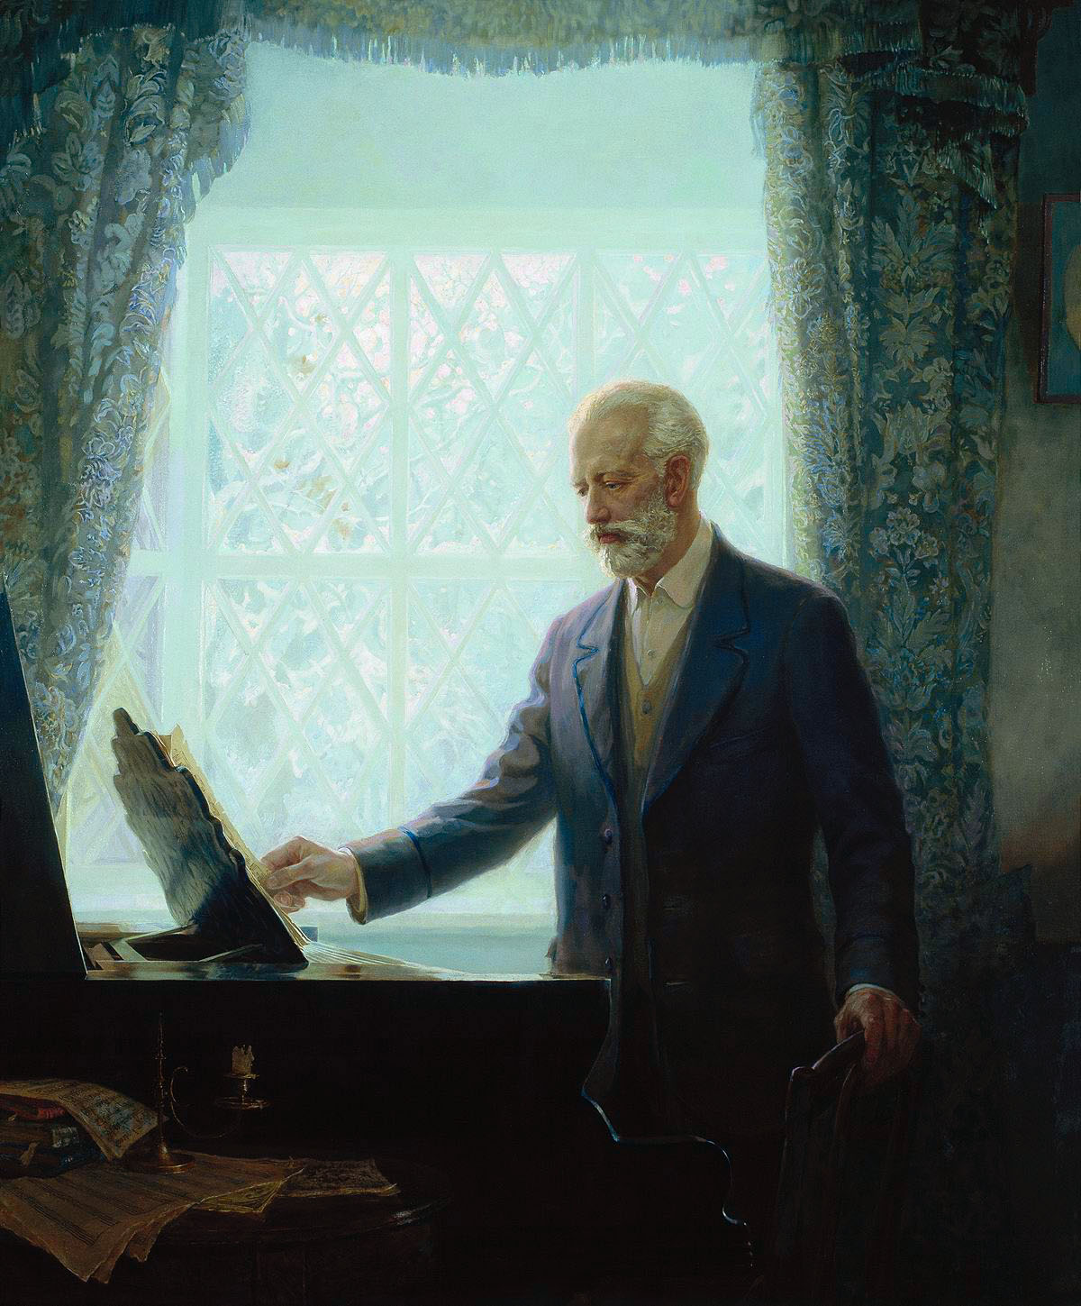
Размышляя о финале оперы, Пётр Ильич Чайковский говорил: «… Это ничем хорошим кончиться не может…»

Slide 17
А что вы думаете о Татьяне, Ольге, Онегине, Ленском; о тех, кого они любили, кто их любил, кого не уберегли, кто сам не сберёг;
О Пушкине, Чайковском, которые выбрали этот сюжет для своих размышлений; об этом романе в стихах и музыке в оперных лирических сценах?

